Slide 1
Caligidosis Bajo la Lupa: ¿Qué Nos Dicen los Parásitos del Mar?
Integrantes:
Nicolás Jarpa Jeldres
Ignacio Barria Concha
Cesar Franco Mindiola
Nicolás Pino Leal
Profesora: Mabel Vidal
Fecha: 24/06/2025

Slide 2
agenda
Introducción
Razones de relevancia del problema
Motivaciones para el Análisis
Soluciones identificadas
Descripción de los datos
Análisis exploratorio
Modelo de predicción: XGBRegressor con Kmeans
Resultados obtenidos
Reflexión sobre fortalezas y debilidades

Slide 3
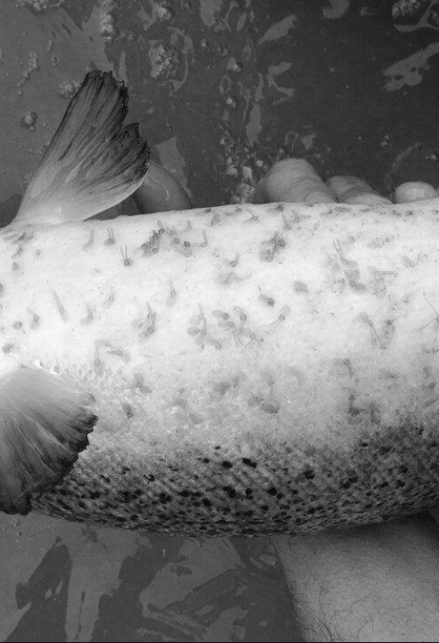
Introducción
¿Qué es el caligus?
¿Afecta globalmente?

Slide 4
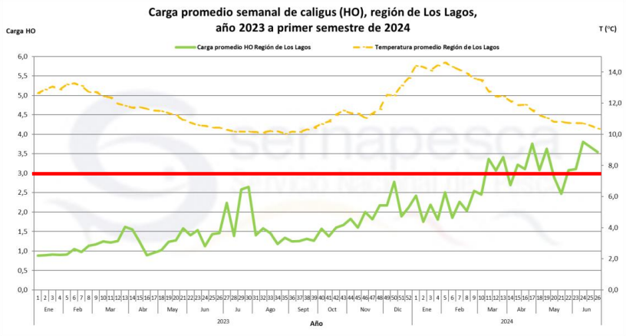
Razones de relevancia del problema
Impacto en bienestar animal
Aumento en hembras ovígeras
Desbalances estructurales

Slide 5
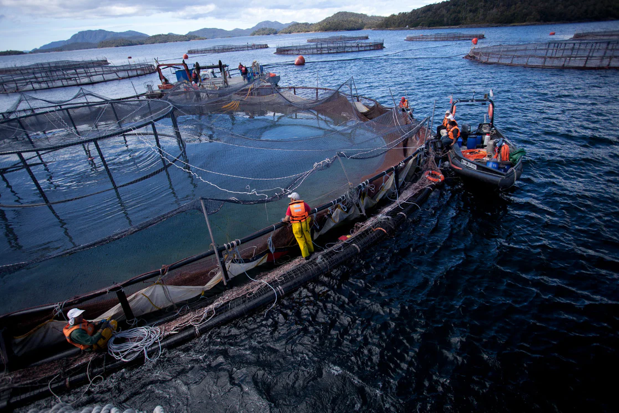
Motivaciones para el Análisis
Reducir los costos asociados a tratamientos antiparasitarios.
Disminuir la mortalidad y morbilidad de los peces.
Mejorar el bienestar animal, en línea con los estándares internacionales de producción.

Slide 6
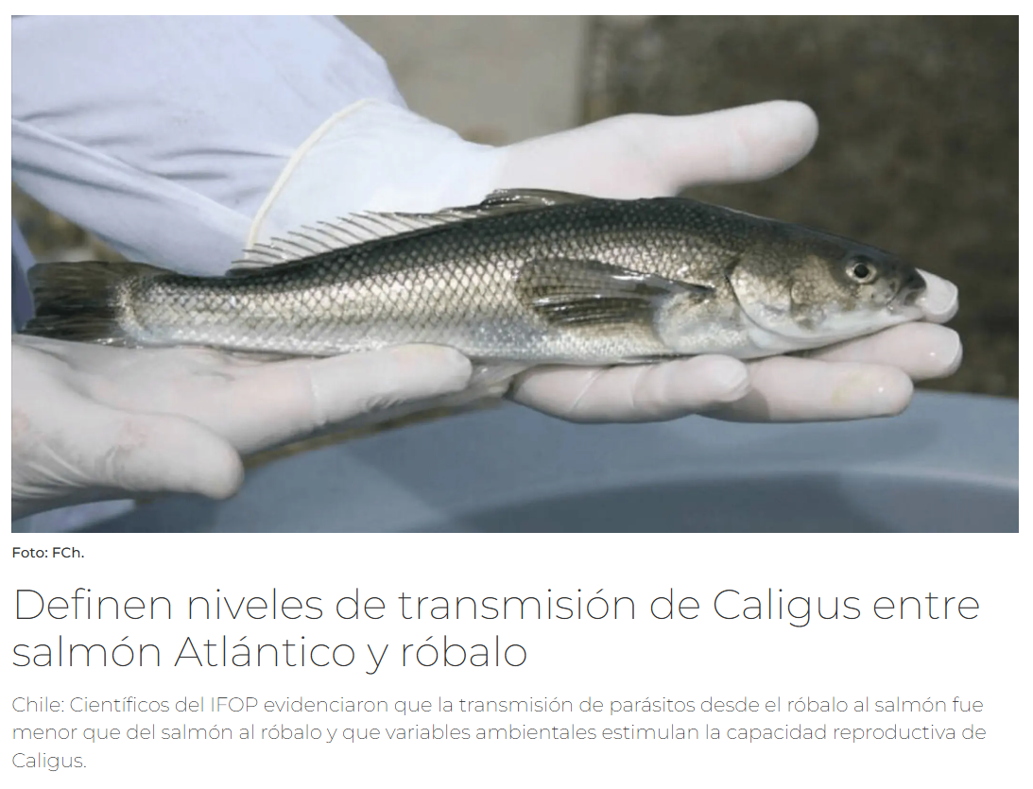
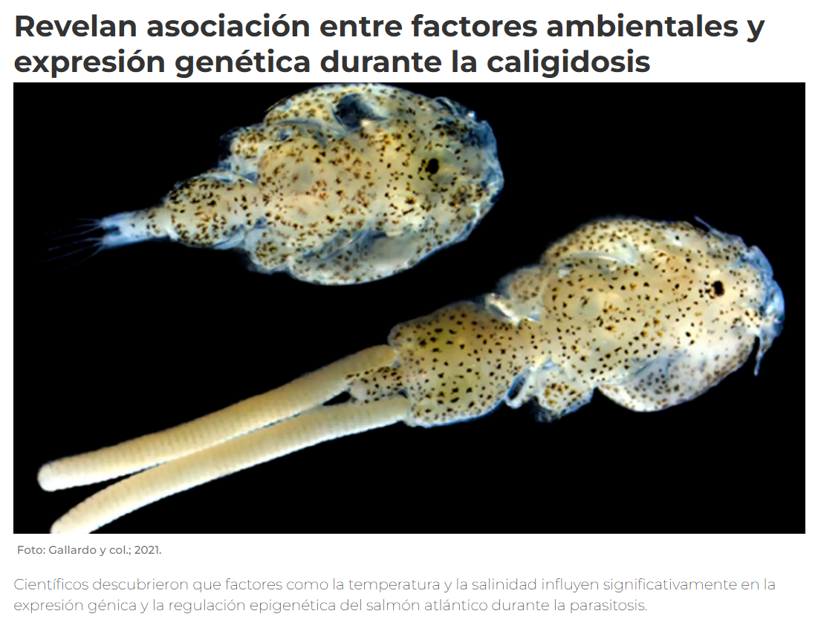
soluciones identificadas
Fortalecimiento del monitoreo
Integración de variables ambientales
Diseño de planes rotativos

Slide 7
Descripción de los datos ¿Como se limpiaron?
Variables principales:
Identificación del centro: Código Centro
Dimensiones temporales: Año, Semana
Ubicación: Región, ACS (Agrupación de Concesiones de Salmón)
Biología: Especie (Salmón del Atlántico, Trucha Arcoíris, etc.)
Indicadores biológicos: -Prom. Hembras Ovígeras -Prom. Adultos Móviles -Prom. Juveniles -Prom. Parásitos Totales
Condiciones ambientales: -Temperatura -Salinidad

Slide 8
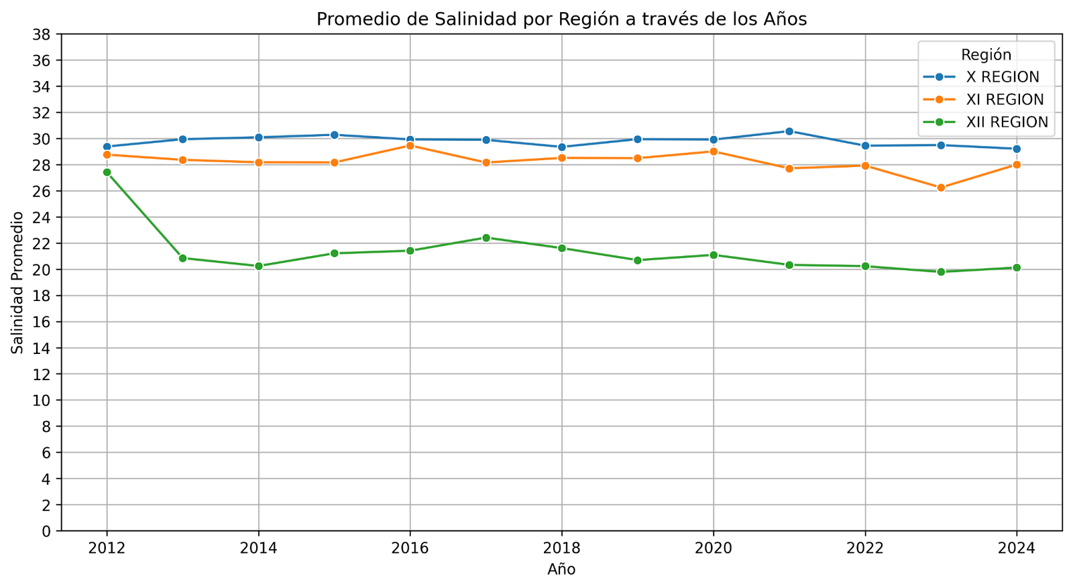
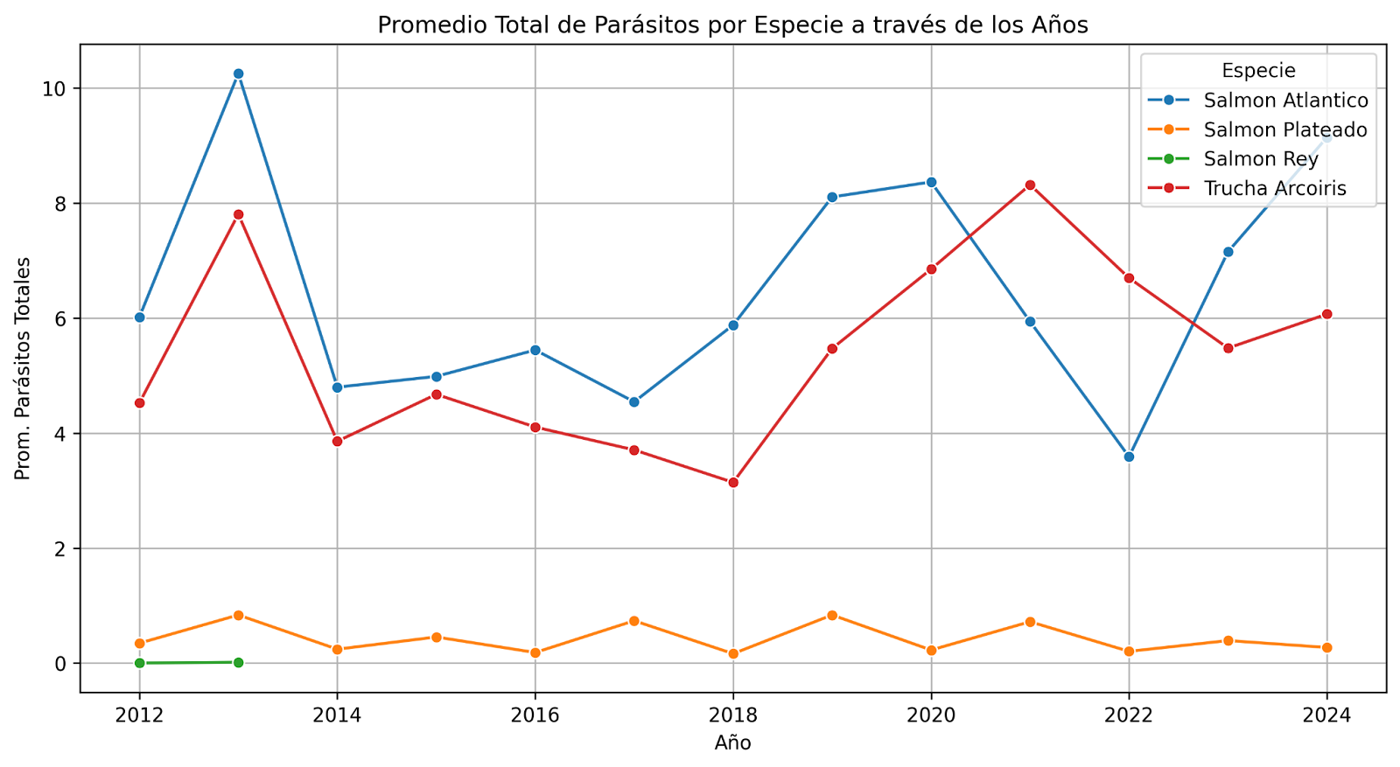
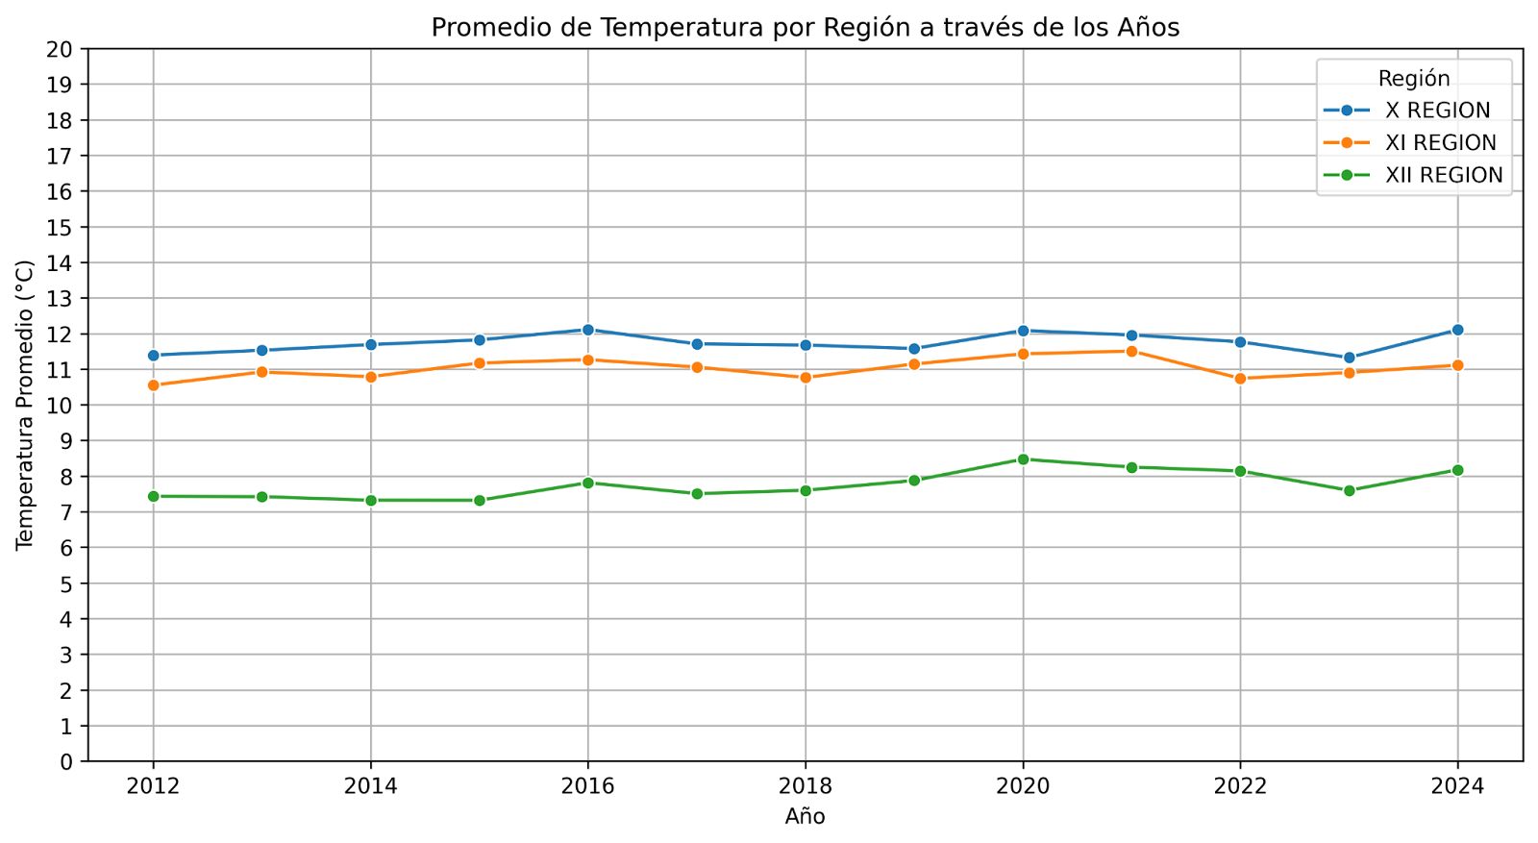
Análisis exploratorio
Distribución de parásitos:
Promedio de parásitos totales es de un aproximado de 6.42 por salmón.
Promedio de hembras ovígeras es de un aproximado de 1.52 por producción.
Condiciones ambientales:
La temperatura promedio es de 10,3 °C en general y el promedio de concentración de la salinidad 28.26 pmm/kg en general.

Slide 9
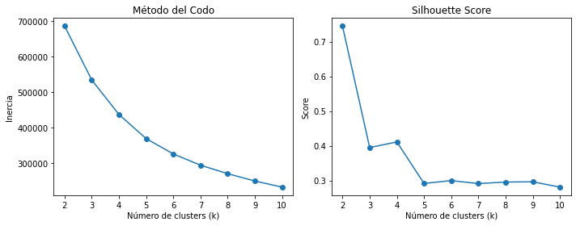
Modelo de predicción: XGBRegressor con kmeans
Variables Cuantitativas:
Semana
Año
Temperatura
Salinidad
Prom. Adultos Móviles
Prom. Juveniles
Variables Categóricas:
Región
ACS
Especie
Número optimo de clústeres: k=3
Se seleccionó solo variables cuantitativas para el clustering:
Prom. Adultos Móviles
Prom. Hembras Ovígeras
Prom. Juveniles
Temperatura
Salinidad

Slide 10
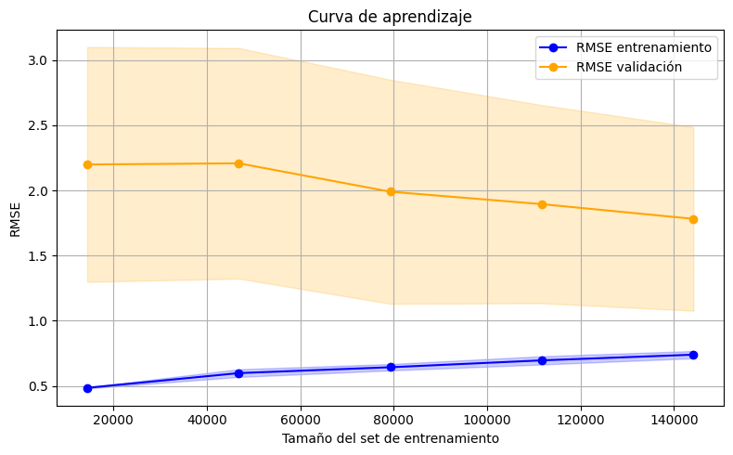
Mejores Hiperparametros para XGBoost
mejores_params = {
'n_estimators': 500,
'learning_rate': 0.05,
'max_depth': 8,
'subsample': 0.8,
'colsample_bytree': 0.8,
'gamma': 1,
'reg_alpha': 0.1,
'reg_lambda': 1,
'min_child_weight': 2,
'random_state': 42
}
}

Slide 11
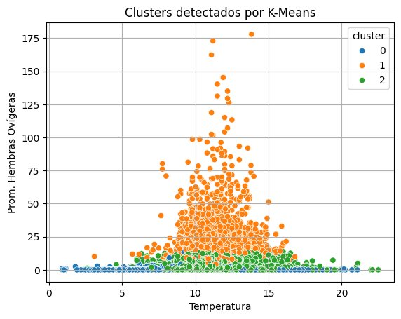
Resultados obtenidos
Inicio R²: 0.821 RMSE: 1.536 | Final R² : 0.827 RMS : 1.511
Reducción de hasta un 12% en error en los clústeres con mayor carga parasitaria.

Slide 12
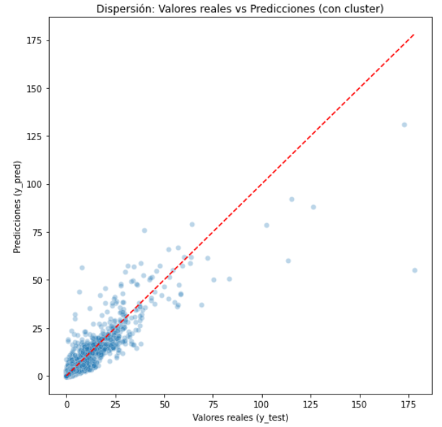
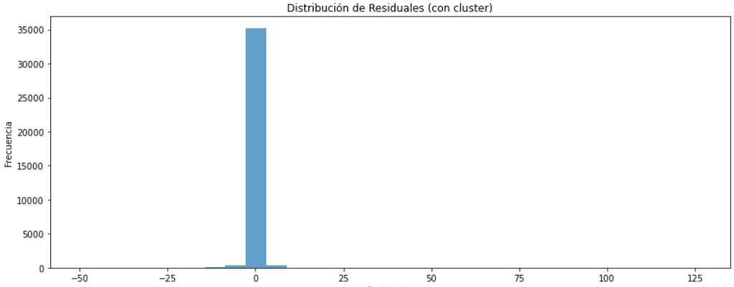

Slide 13
Reflexión sobre fortalezas y debilidades
Ventajas:
El modelo segmentado permite capturar diferencias relevantes entre centros de cultivo con condiciones distintas
Ayuda a mitigar errores en los extremos
Escalable y reproducible para nuevos datos segmentados.
Se puede interpretar mejor qué variables afectan a cada grupo
Desventajas:
La selección adecuada del número de clústeres es crítica y no siempre evidente.
Riesgo de sobreajuste si los clústeres son demasiado pequeños o no representativos.

Slide 14
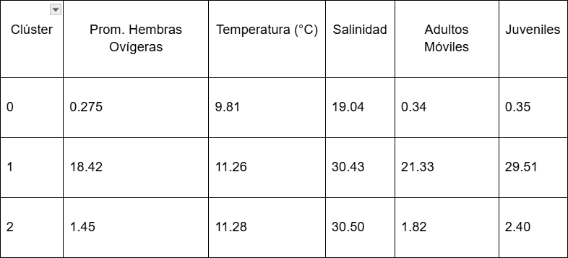
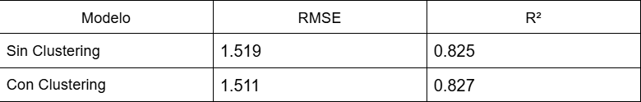
Discusión Crítica de Resultados y Limitaciones
Limitaciones persistentes:
Se muestran mejoras marginales
Se obliga a fijar un número k de clústeres preciso
Se incrementa la complejidad operacional
Aunque a futuro, la incorporación de nuevas variables podría mejorar aún más la precisión y utilidad del modelo.

Slide 15
Conclusión

